Slide 1

Sayısal Analiz / Uygulama

Slide 2
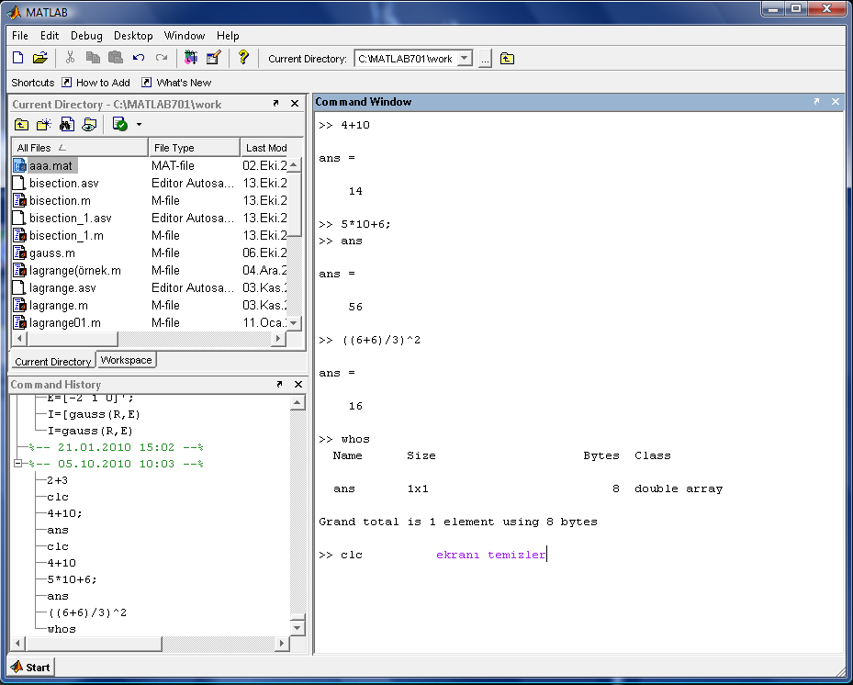
Giriş
Değişkenler MATLAB'in temel kavramlarındandır,
Clear : değişkenleri siler
Sayısal Analiz / Uygulama

Slide 3
Noktalı Virgül Kullanarak Sonuçları Gizlemek
Komuttan sonra noktalı virgül yazarsanız sonucun yazdırılmasını engellemiş olursunuz.
Örnekler:
>>ort = (a + b + c) / 3
ort = 20
>>a = 10;
>>b = 20;
>>c = 30;
>>d = 40;
>>ort = (a + b + c + d) / 4
ort =
25
>>the_average;
>>b
b =
20
>>e = 50
e =
50
Kendi değişkenlerinizi tanımlayabilmeniz ve kullanabilmeniz çok kullanışlıdır.
Sayısal Analiz / Uygulama

Slide 4
MATLAB'de Matris oluşturma
MATLAB'de matrisler köşeli parantezler içinde tanımlanır ([ ]).
Virgül (,), ve noktalı virgül (;) noktalama işaretleri sırasıyla satır ve sütun ayıracı olarak kullanılır.
Not: Satır ayıracı olarak virgül yerine boşluk, sütun ayıracı olarakta alt satıra geçmeyi (enter) kullanabilirsiniz.
>>sayi = 3.1415
sayi = 3.1415
>>vektor1 = [1, 5, 7]
vektor1 =
1 5 7
>>vektor2 = [1; 5; 7]
vector2 = 1
5
7
>>matris = [8, 12, 19; 7, 3, 2; 12, 4, 23; 8, 1, 1]
matris =
8 12 19
7 3 2
12 4 23
8 1 1
Sayısal Analiz / Uygulama

Slide 5
>>matris = [8, 12, 19; 7, 3, 2; 12, 4, 23; 8, 1, 1]
matris =
8 12 19
7 3 2
12 4 23
1 1
>>com_matris = [matris, matris]
com_matris =
8 12 19 8 12 19
7 3 2 7 3 2
12 4 23 12 4 23
1 1 8 1 1
>> com_matris(3,2)
Ans=4
>> com_matris(1:3,2:4)
new_ com_matris =
19 8
2 7
Sayısal Analiz / Uygulama

Slide 6
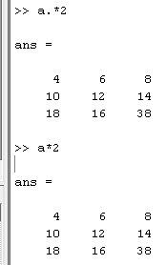
>>a = [1 2 3 4 5 6]
a = 1 2 3 4 5 6
>>b = a .* 2
b = 2 4 6 8 10 12
Eleman elemana işlemleri skalarlar ile vektörler arasında da kullanabilirsiniz.
>>c = a .^ 2
c = 1 4 9 16 25 36
>>d = a + 2
d = 3 4 5 6 7 8
>>e = a - 2
e = -1 0 1 2 3 4
>>a = [1 2 3]
a = 1 2 3
>>b = [4 ; 5 ; 6]
b = 4
5
6
>>a * b
ans = 32
"32" sonucunu almak için, MATLAB ilk önce iki vektörün karşılıklı elemanları arasında şu işlemleri yapar:
"1*4 = 4", "2*5=10", ve "3*6=18". Sonra "4+10+18=32".
Sayısal Analiz / Uygulama

Slide 7
Matris elemanlarının işaretini inceleme :
>> d=[2 -2 3;-5 7 -9;-8 1 19]
2 -2 3
-5 7 -9
-8 1 19
>> sign(d)
1 -1 1
-1 1 -1
-1 1 1
round(2.449)=2 en yakın tam sayıya yuvarlar
ceil(2.449)=3 sayıyı yukarı yuvarlar
floor(2.449)=2 sayıyı aşağıya yuvarlar
fix(2.449)=2 sayıyı sıfıra en yakın tam sayıya yuvarlar
bölümden kalan bulma :
>> rem(13,5)
3
Sayısal Analiz / Uygulama

Slide 8
Matrise ait sutun değerlerinin toplanması :
w = 8 2 4 7
5 2 6 4
4 7 2 9
>> sum(w)
17 11 12 20
Matris sutun değerlerinin çarpımı :
prod(w)
160 28 48 252
Matris sutun değerlerinin ortalama değerini alır
mean(w)
5.6667 3.6667 4.0000 6.6667
Sayısal Analiz / Uygulama

Slide 9
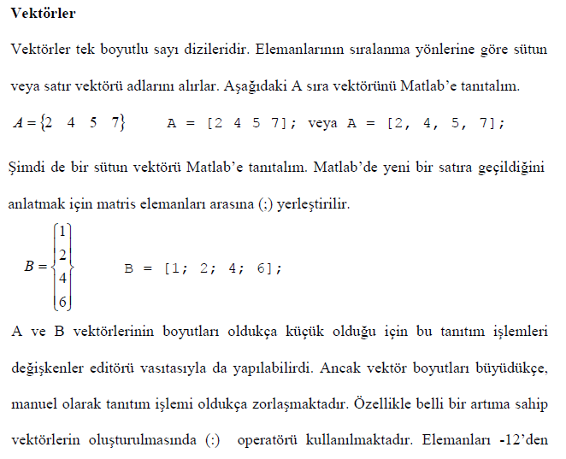
Sayısal Analiz / Uygulama

Slide 10
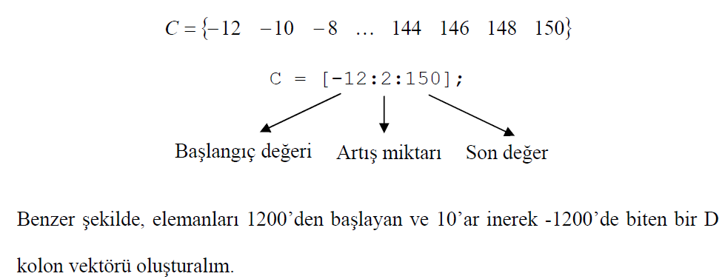
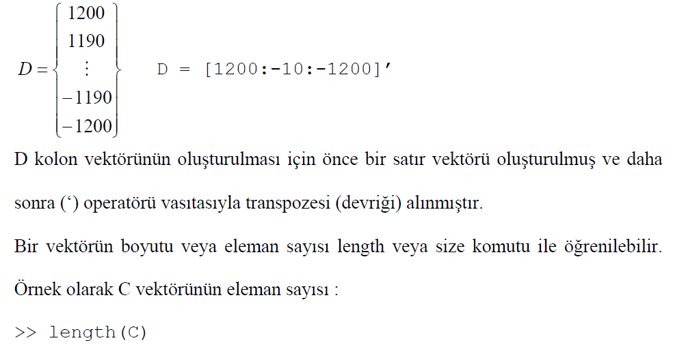


Sayısal Analiz / Uygulama

Slide 11
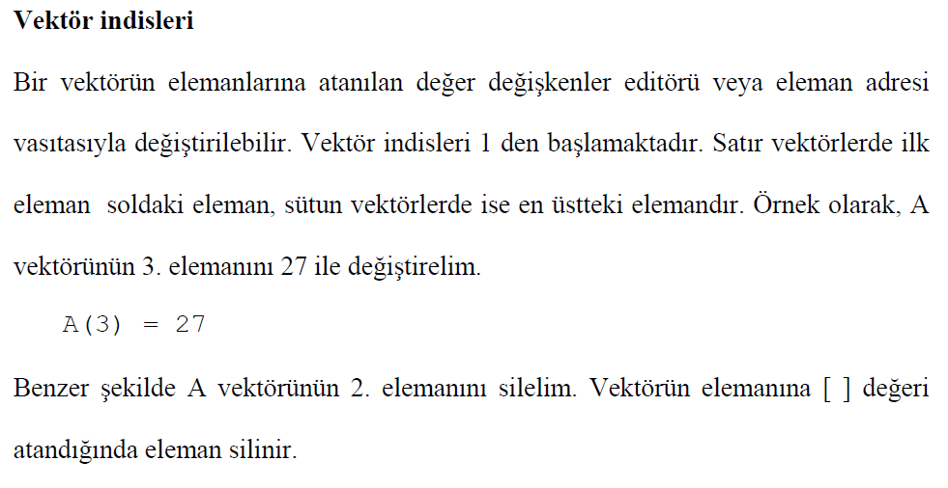
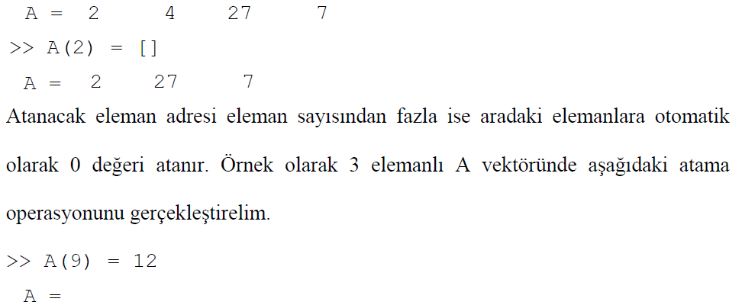
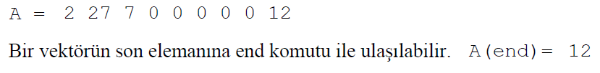
Sayısal Analiz / Uygulama

Slide 12
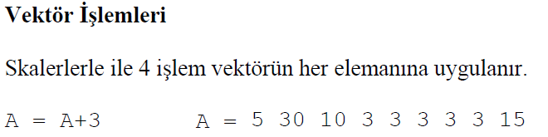
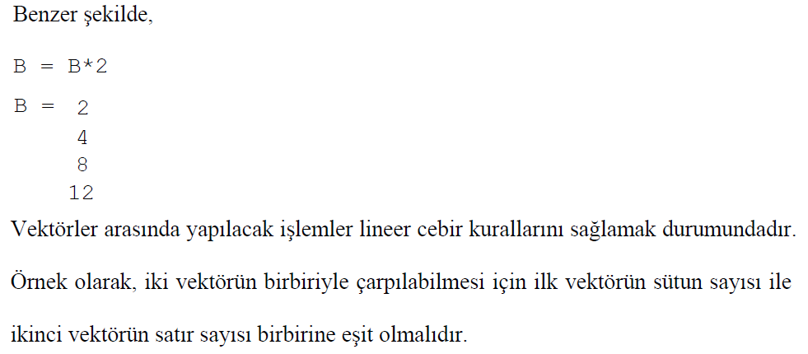
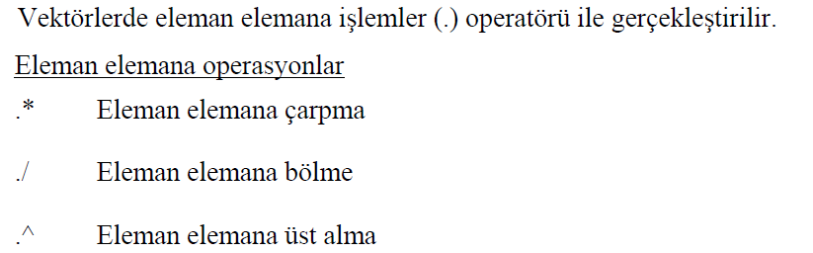
Sayısal Analiz / Uygulama

Slide 13
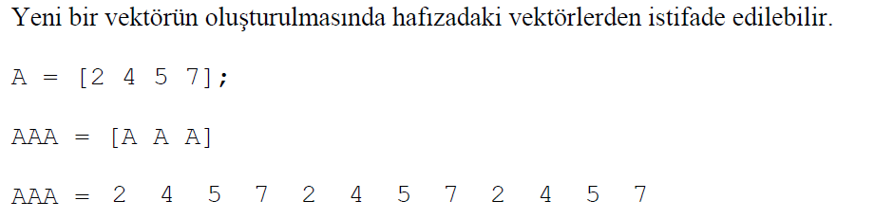
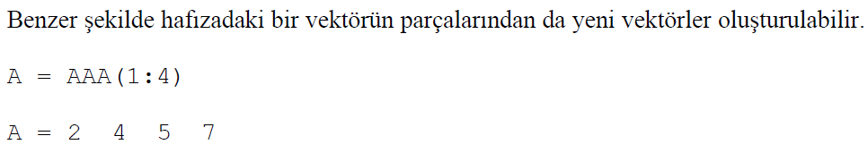
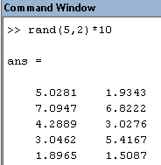
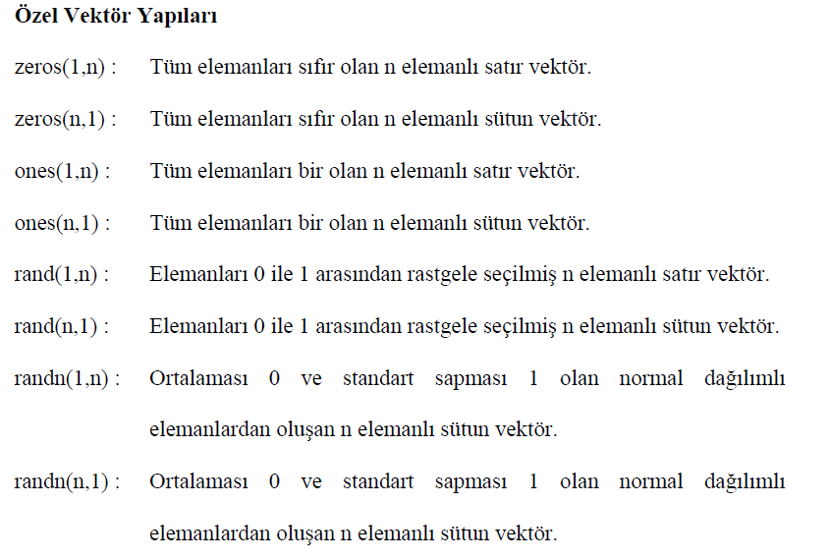
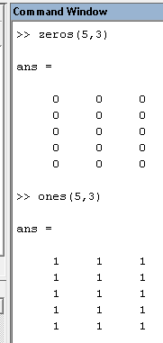
Sayısal Analiz / Uygulama

Slide 14
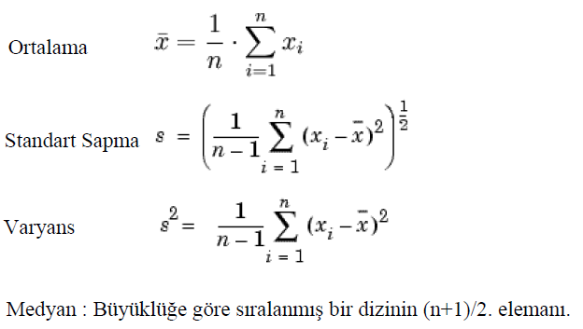
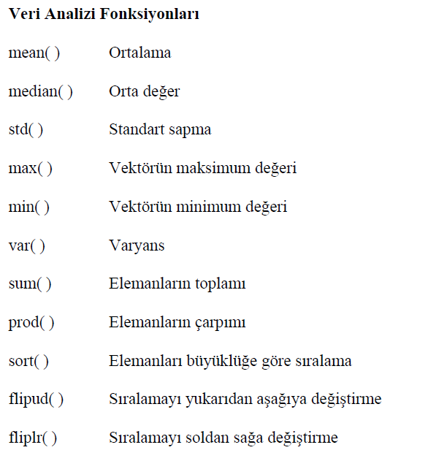
Sayısal Analiz / Uygulama

Slide 15
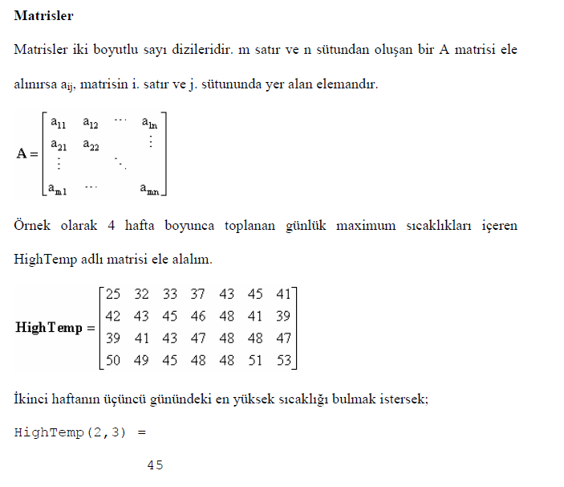
Sayısal Analiz / Uygulama

Slide 16
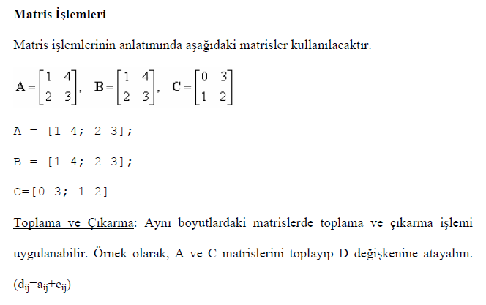
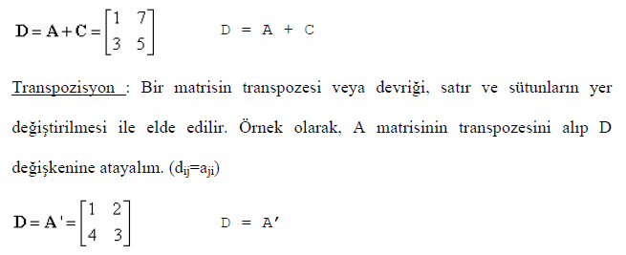
Sayısal Analiz / Uygulama

Slide 17
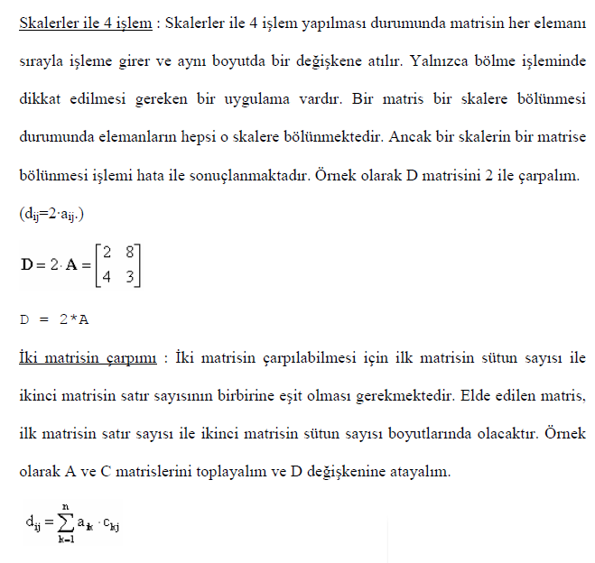
Sayısal Analiz / Uygulama

Slide 18
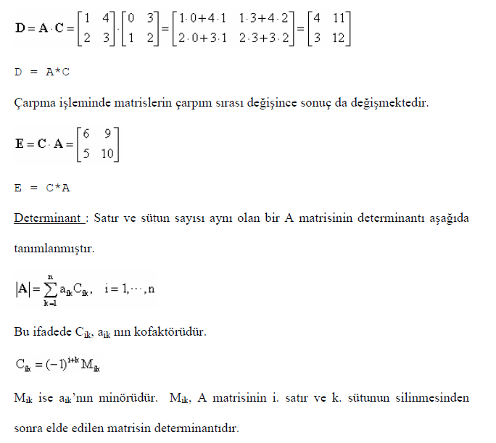
Sayısal Analiz / Uygulama

Slide 19
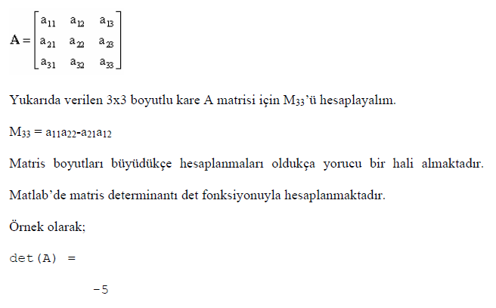
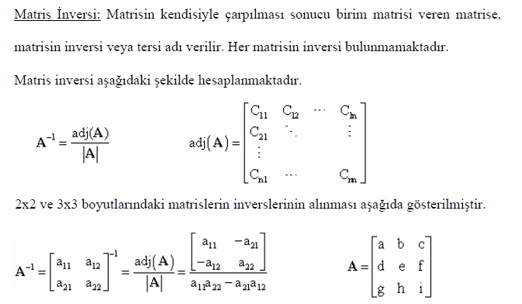
Sayısal Analiz / Uygulama

Slide 20
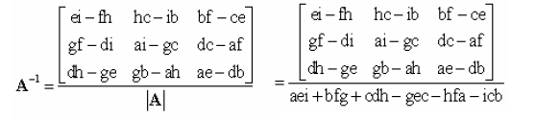
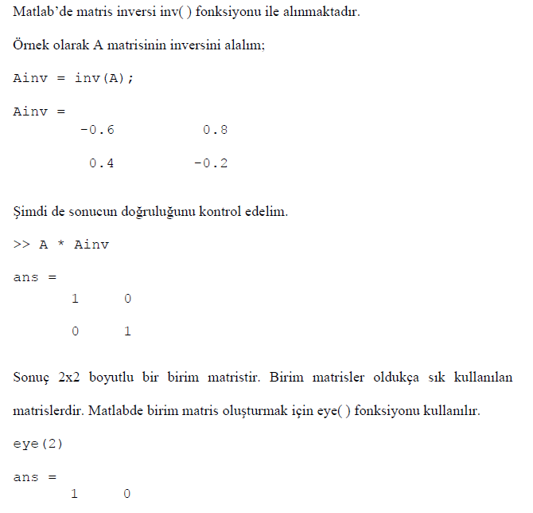
Sayısal Analiz / Uygulama

Slide 21
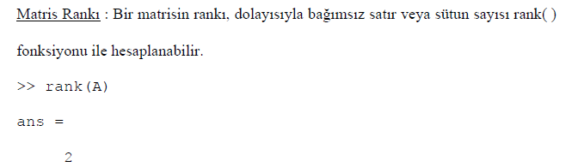
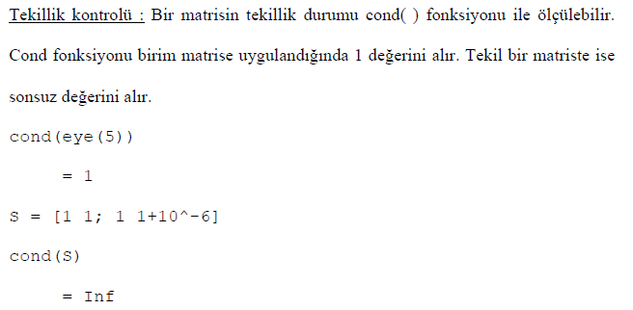
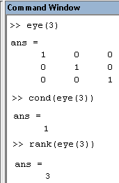
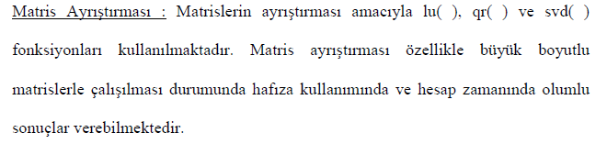
Bir A matrisi verilsin. A matrisinin basamak biçime dönüştürülmüşü olan matrisin, sıfırdan farklı satırları sayısına A matrisinin rankı denir ve r(A) ile gösterilir.
Özel olarak, herhangi bir sıfır matrisinin rankı 0 kabul edilir.
Sayısal Analiz / Uygulama
Notes:
Tersinir olmayan karesel matris, singular matris. Bir A karesel matrisinin tekil olması için, determinantının sıfır olması gerekir ve yeter

Slide 22
Sayısal Analiz / Uygulama
Uygulama …

